Slide 1
Применение дистанционных технологий в современном ДОУ.
опыт работы по взаимодействию педагогов детского сада с воспитанниками и родителями в период самоизоляции
Старший воспитатель
Яковлева Ольга Александровна
МБДОУ «Чечеульский детский сад»
2020год

Slide 2
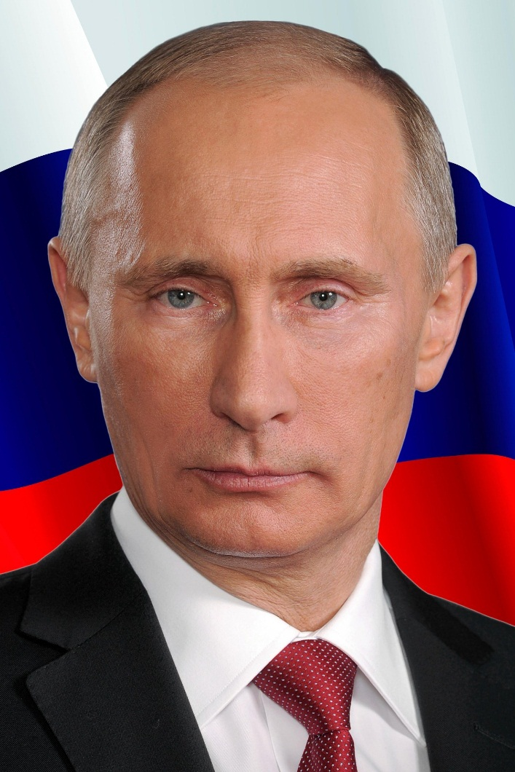
«Необходимо адаптировать,
приспособить нашу систему
образования к современным
условиям, сохранив при этом
лучшие традиции отечественного
образования»
В.В.Путин

Slide 3
Ребенок – это маленький исследователь, он активно развивается и, играя, познает мир.

Slide 4
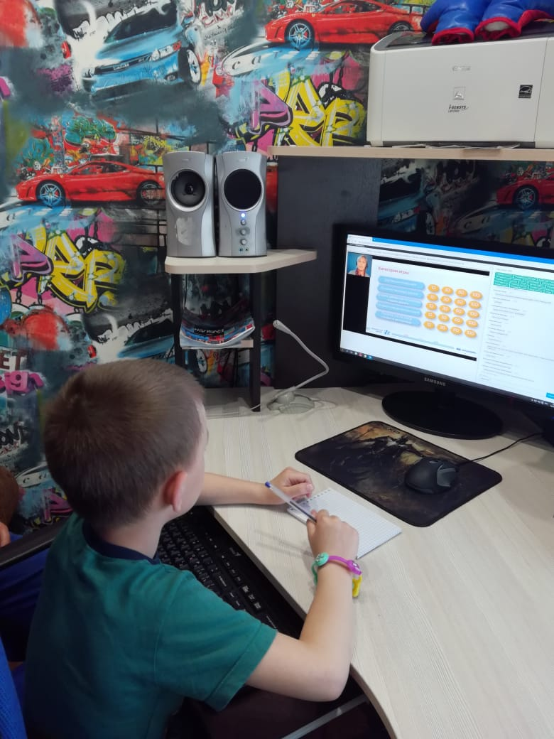
Дистанционное образование детей дошкольного возраста – образование на расстоянии без непосредственного контакта с педагогом и другими детьми посредствам информационно – коммуникативных технологий, которое дает возможность самостоятельной работы родителей и их детей по усвоению учебного материала.

Slide 5
Цель дистанционного образования дошкольников
Для родителей
оказание педагогической поддержки родителям в удаленном доступе,
помощь в подборе актуальной информации,
вовлечь родителей в учебный процесс,
дать возможность продуктивно проводить досуг с детьми.

Slide 6
Цель дистанционного образования дошкольников
Для детей
предоставление детям возможности получить необходимые знания в период самоизоляции на дому.

Slide 7
дистанционные образовательные технологии
Это образовательные технологии, реализуемые в основном с применением информационно-телекоммуникационных сетей при опосредованном (на расстоянии) взаимодействии обучающихся и педагогических работников.
Федеральный закон «Об образовании»

Slide 8
Особенности дистанционного образования
Мотивация.
Способность к самообразованию

Slide 9
Преимущества дистанционной работы
Выбор оптимального режима образовательной деятельности
Индивидуальный подход к ребенку с учетом его способностей
Ребенок не привязан к определенному месту

Slide 10
Минусы в дистанционной работе
У детей чаще всего отсутствует самоорганизация и нет усидчивости
Отсутствие авторитета родителя
Сложные материальные условия в семье
Отсутствие общения со сверстниками
Приходится много времени проводить за компьютером, телефоном.

Slide 11
КАК ВСЁ НАЧАНАЛОСЬ

Slide 12
Наша задача
предложить родителям наиболее разнообразные и эффективные методы и приемы работы с детьми.

Slide 13
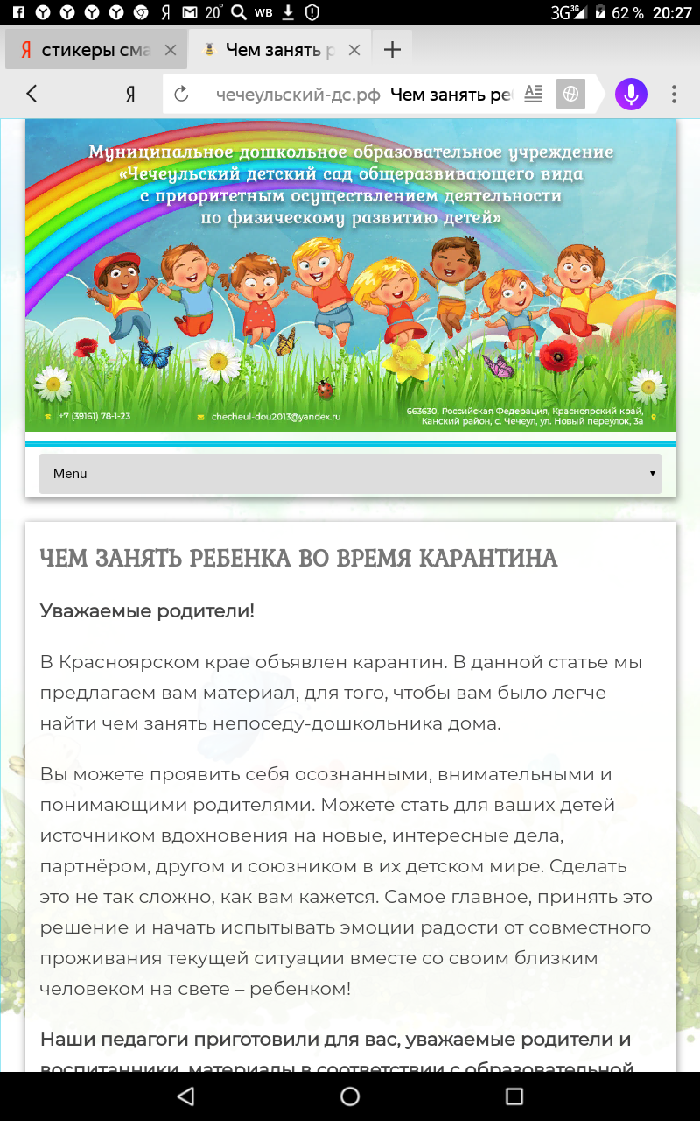
Создан раздел «Чем занять ребенка во время карантина»
+ Игры с предметами, которые
есть в быту.
+Творческая деятельность с детьми.
+Театральная деятельность.
+Зарядка дома.
+Как познакомить ребенка с
историей семьи.
+ Прочитай мне сказку, мама.

Slide 14
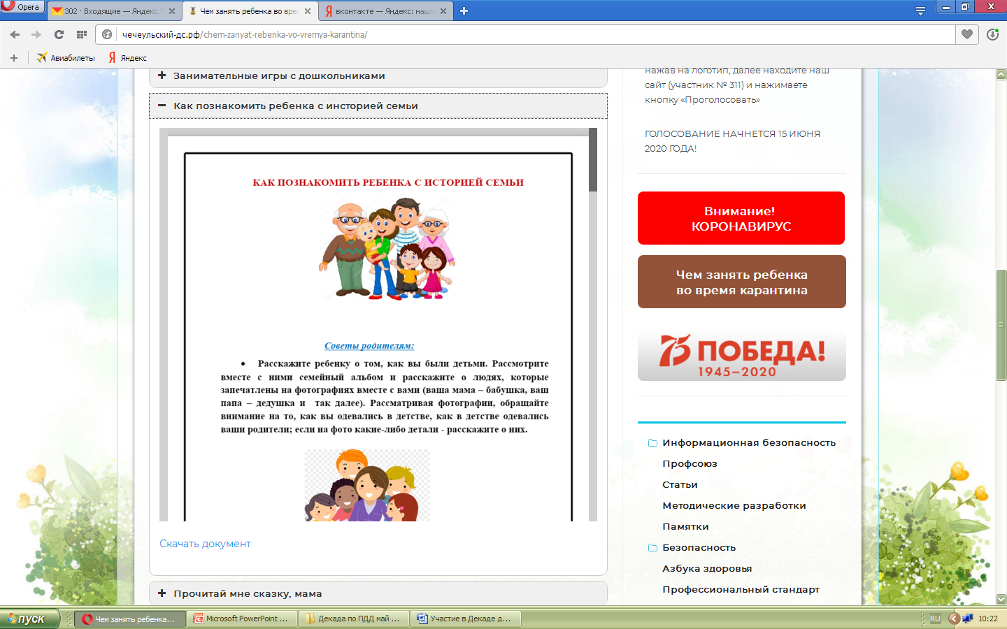

Slide 16
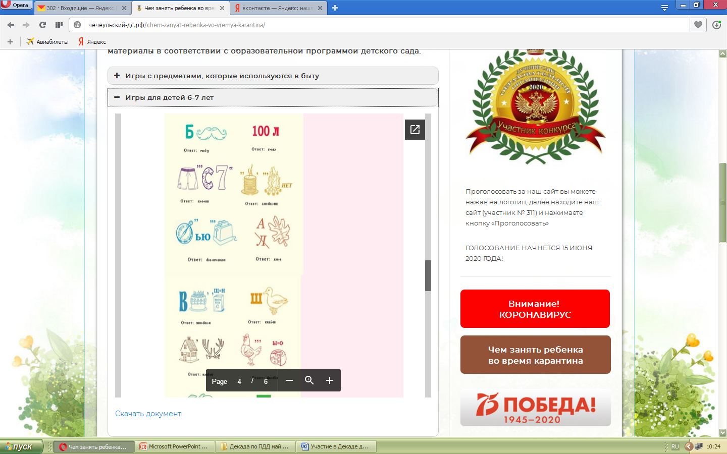

Slide 17
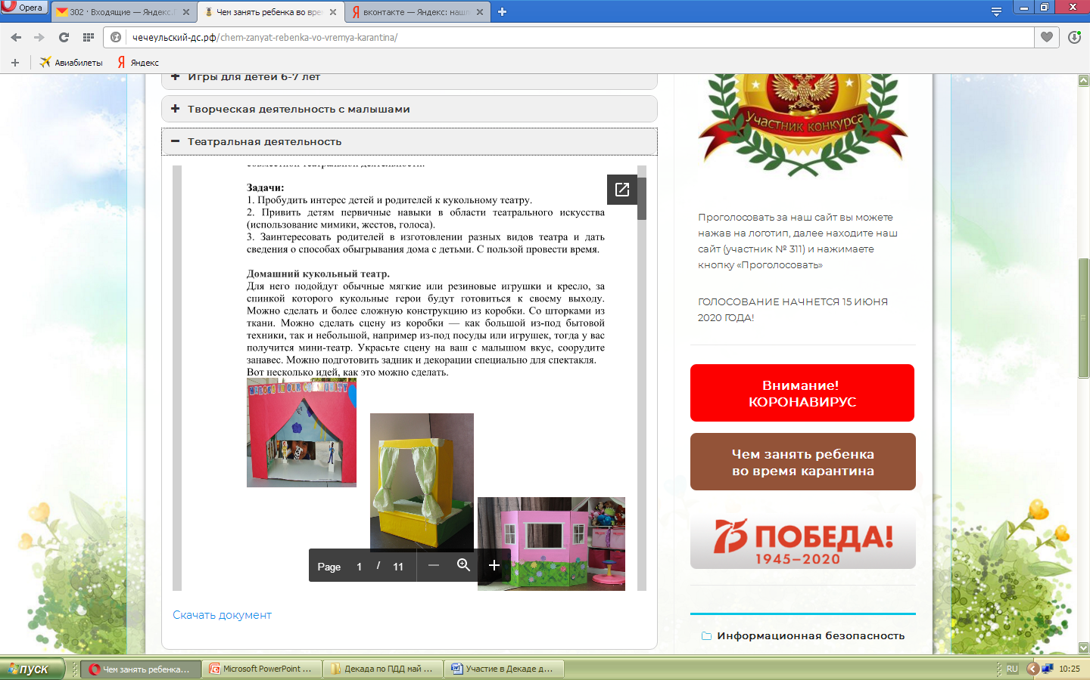

Slide 18
Международная олимпиада по правилам дорожного движения для дошкольников в рамках международной олимпиады «Глобус», тема «ПДД»
IV Международный дистанционный конкурс «Старт»
Всероссийский турнир способностей «РостОК»
II Всероссийский экологический конкурс «Мы кормушку смастерили и столовую открыли!», Всероссийский центр гражданских и молодежных инициатив «Идея», г. Оренбург
Всероссийский конкурс детского рисунка «Я рисую, как умею!»
Всероссийский центр гражданских и молодежных инициатив «Идея» Международный конкурс «Охрана труда глазами детей»
Участие родителей и детей в познавательных и творческих конкурсах

Slide 19
Участие педагогов в конкурсах
КГБУ «Дом работников просвещения»
Участие в конкурсах педагогического
клуба «Наука и творчество»

Slide 20
Родители и воспитанники принимают участие в вебинарах и онлайн – конференциях:
Вебинар - открытая онлайн – консультация по теме «Как учитывать особенности развития детей дошкольного возраста в семье»
Участие в декаде дорожной безопасности детей, в рамках этих мероприятий участвовали в вебинарах проекта «Безопасная дорога» «Хорошо ли мы знаем правила безопасности на дорогах?»
Прошли онлайн – викторины и получили дипломы участников.

Slide 21
Форум «Педагоги России»;
VII Всеросийский онлайн форум – конференция «Воспитатели России
мастер – класс «ФГОС ДО. Разработка рабочей программы»,
Всероссийский учебнго – методический портал «Педсовет».
Вебинар на педагогическом портале «Солнечный свет»
Педагоги принимают активное участие в вебинарах и онлайн – форумах – конференциях, мастер - классах:

Slide 22
Педагоги проходят курсы повышения квалификации
Всероссийский учебно – методический портал «Педсовет»,
Онлайн – курс по ИКТ для педагогов «Как использовать онлайн – серверы в дистанционной работе в школе или ДОУ»,
Повышение квалификации.
ООО «Центр непрерывного образования и инноваций»
Фестиваль дошкольного образования «Воспитатели России»

Slide 23
ОРГАНИЗАЦИЯ РОДИТЕЛЬСКИХ ГРУПП
Педагоги всех возрастных групп организовали в социальных сетях родительские группы.
Viber
WhatsApp
ВКонтакт
Instagram

Slide 24
#окна победы
#75ПОБЕДЕ
#Георгиевская_ленточка
2020.polkrf.ru.
Участие в акциях посвященных 75 – ю Дню Победы

Slide 25
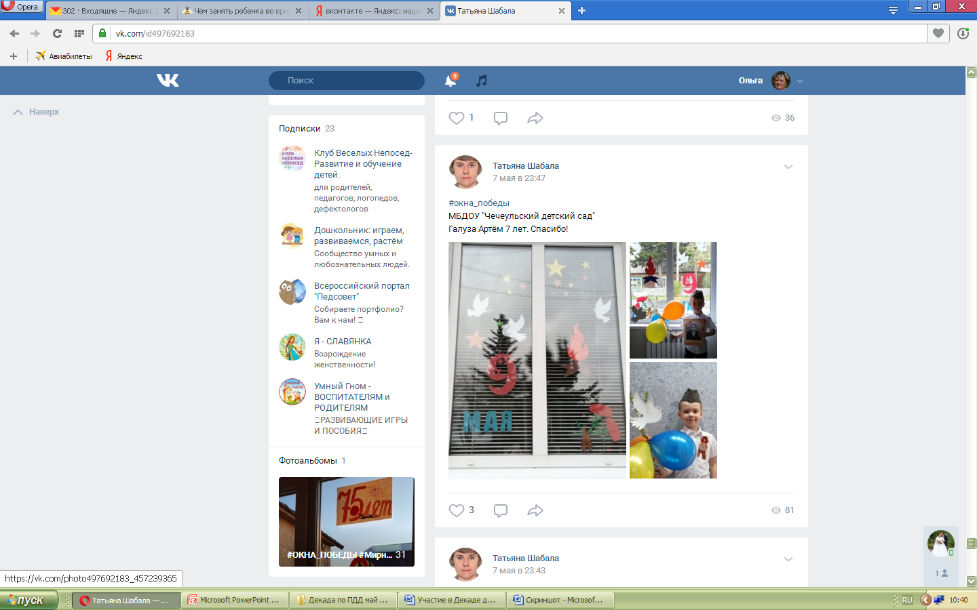
Акция #окна победы

Slide 26
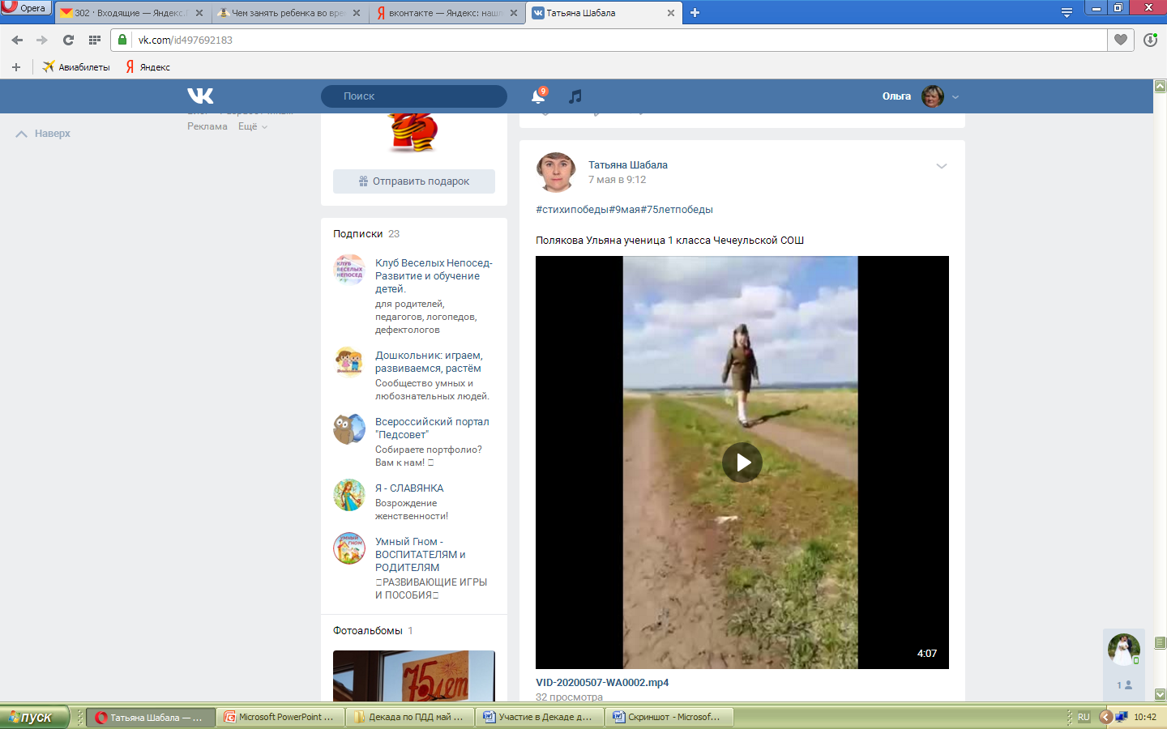
Акция #75ПОБЕДЕ

Slide 27
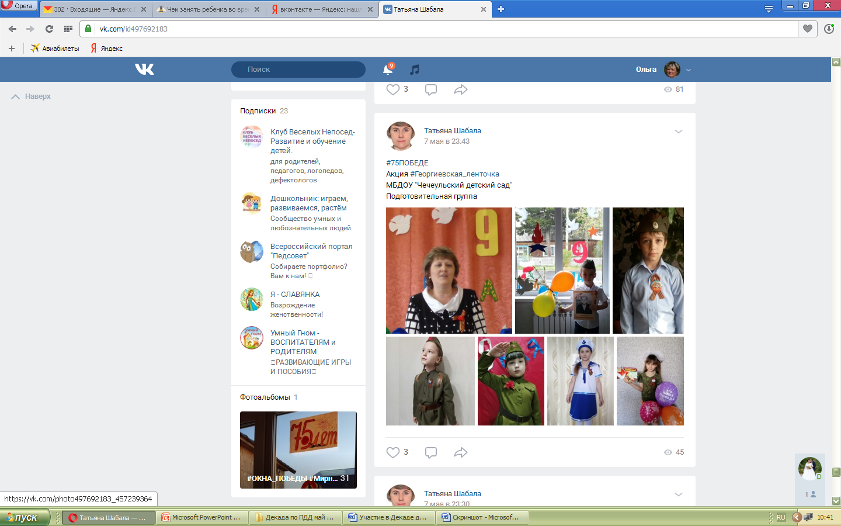
Акция #Георгиевская лента

Slide 28
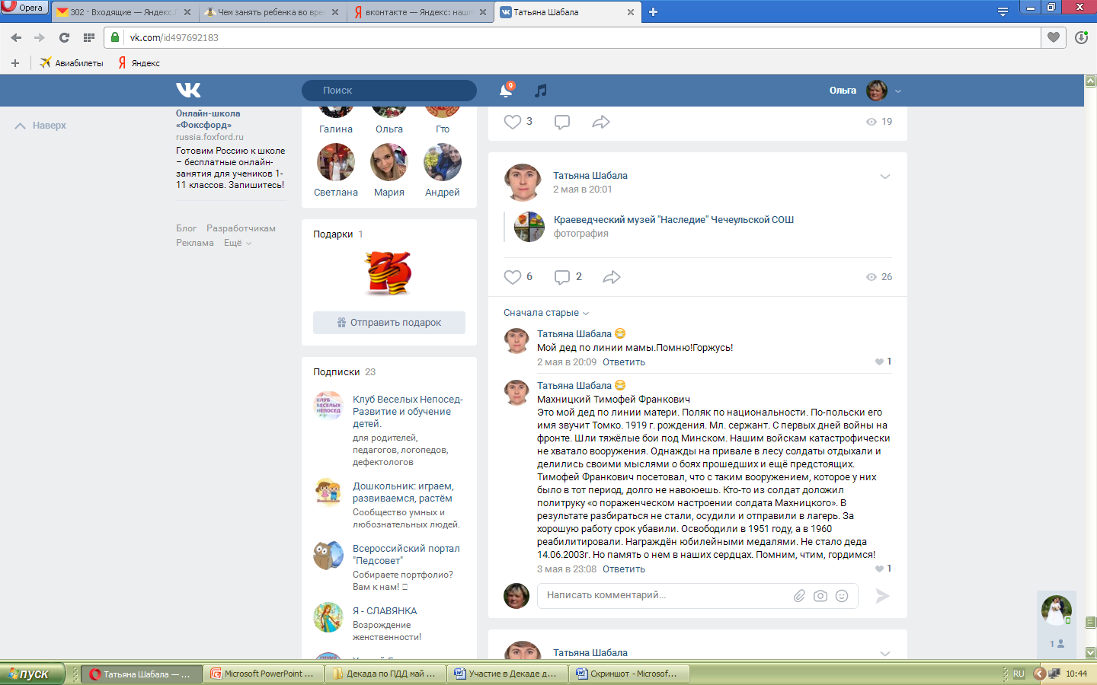
Акция #2020polkrf.ru

Slide 29
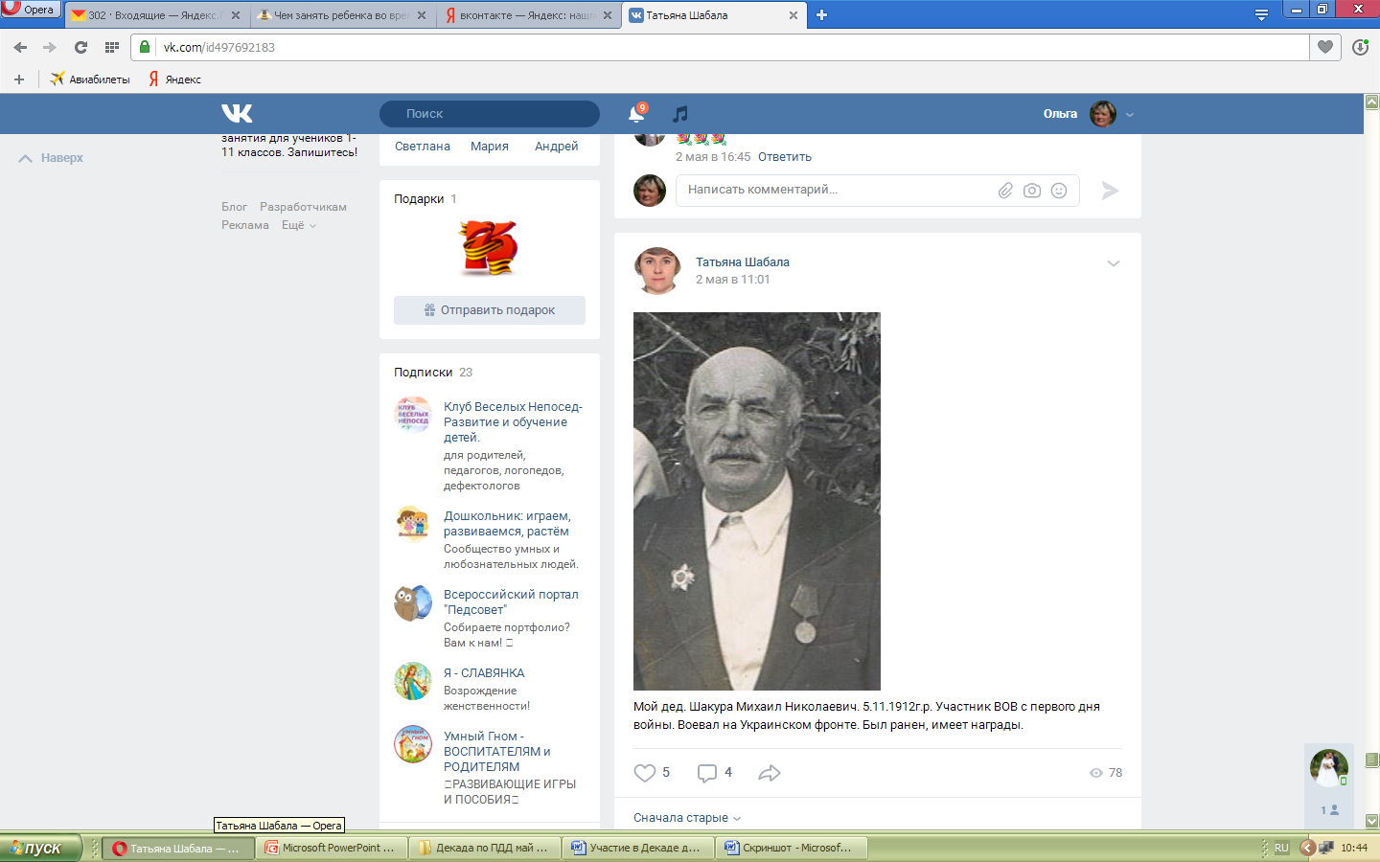
Сообщения и рассказы о близких

Slide 30
Сотрудничество с социумом
Краеведческим музеем «Наследие» Чечеульская СОШ.
Чечеульской библиотекой,
Школой раннего патриотического воспитания
Ресурсно – методическим центром «Дом офицеров»

Slide 31
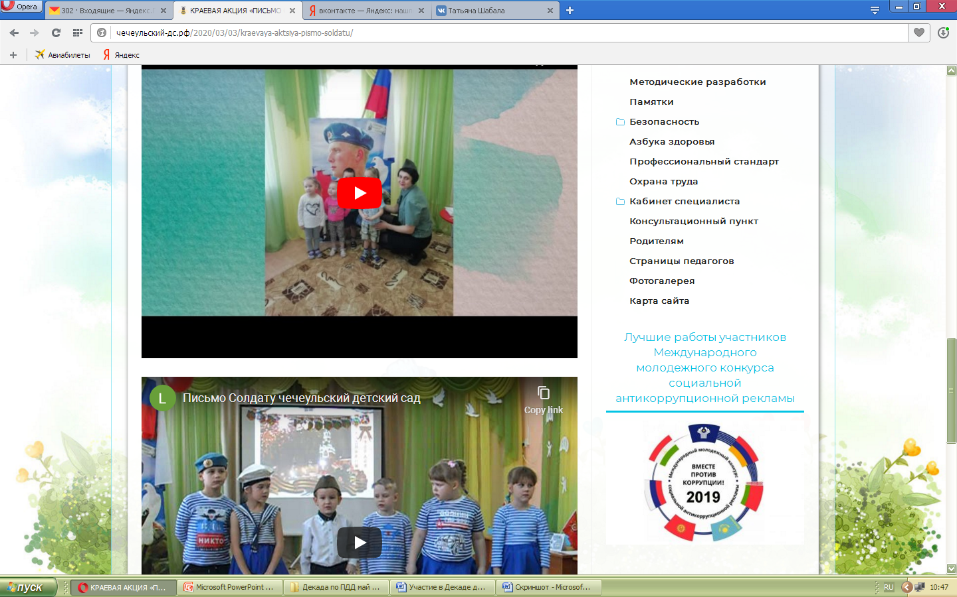
Краевая акция «Письмо солдату»

Slide 32
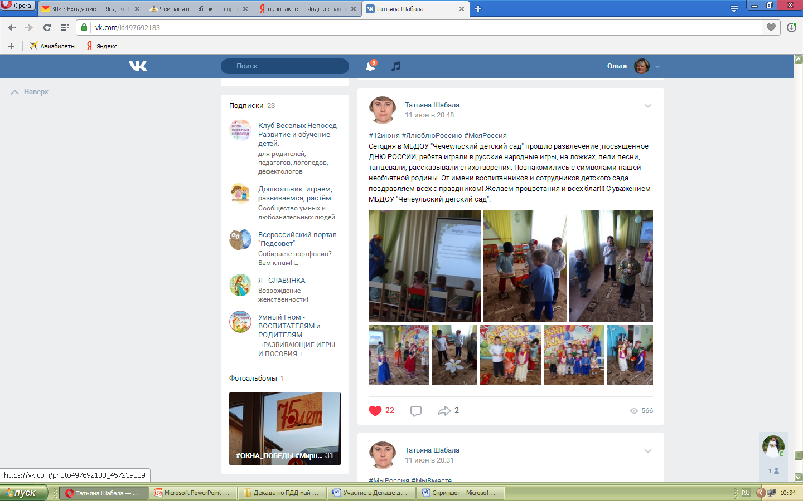
Акция «Моя Россия»

Slide 34
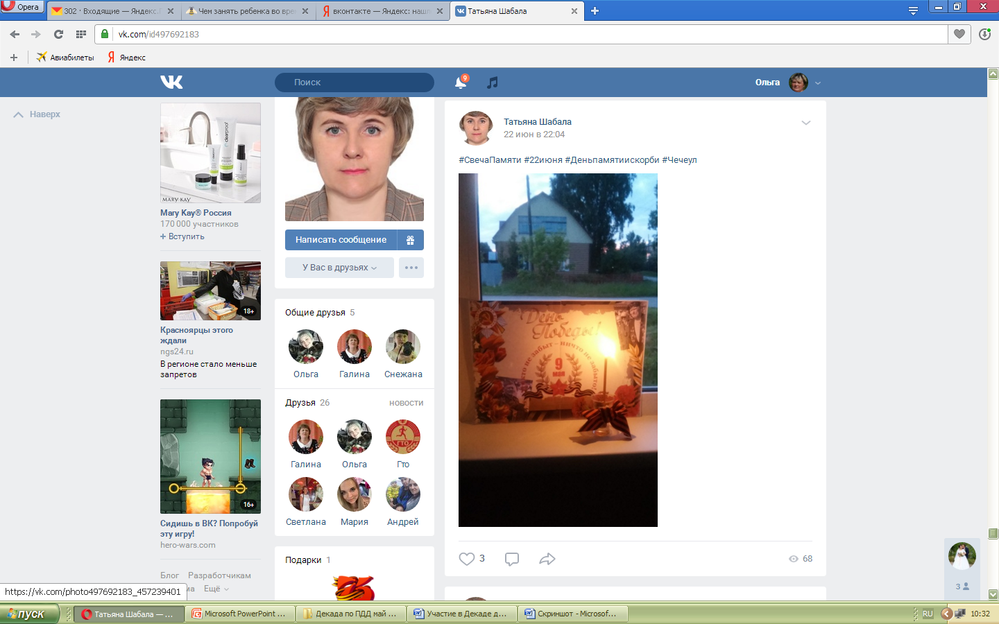
Акция «Свеча памяти»

Slide 35
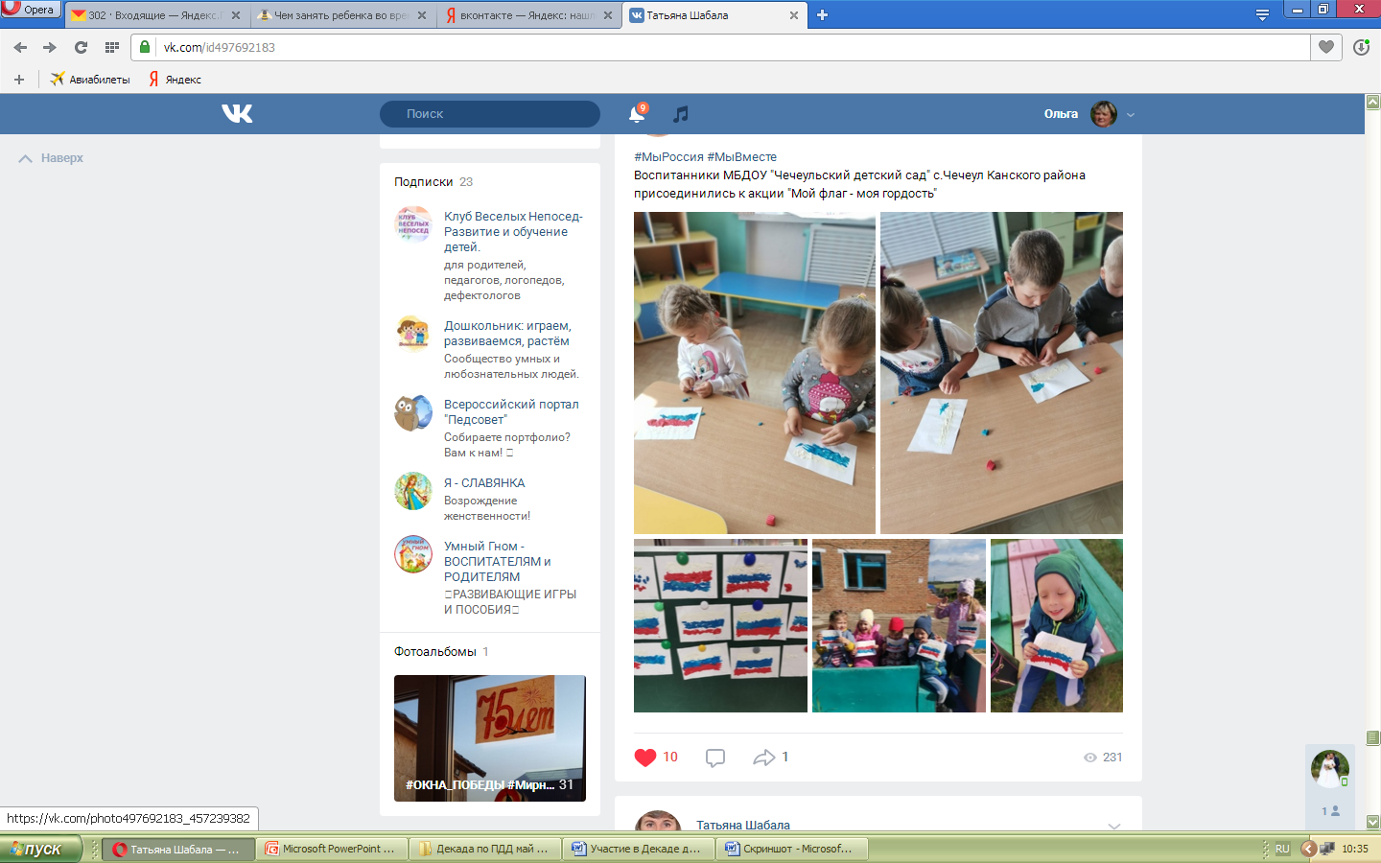
Флэш-моб «Наш флаг»

Slide 36
Участилась активность родителей
Проделанная работа позволит легче и качественнее начать работу после окончания периода самоизоляции.
Пересмотрена работа с детьми, которые по каким – то причинам не могут посещать детский сад
Результаты

